Slide 1

ESCUELA POLITÉCNICA NACIONAL ESFOT BASE DE DATOS ll Ing. Juan Pablo Zaldumbide Integrantes: Elena Pérez Kevin Segovia Xavier Calle Anderson Córdova Gabriel Ibujés

Slide 2
MONGO DB

Slide 3
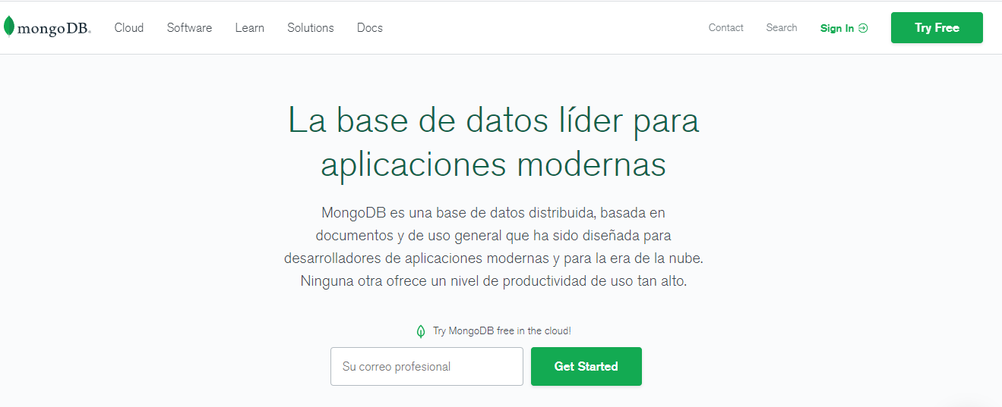
Instalación y configuración
Nos descargamos MongoDB de la página oficial :
https://www.mongodb.com/es

Slide 4
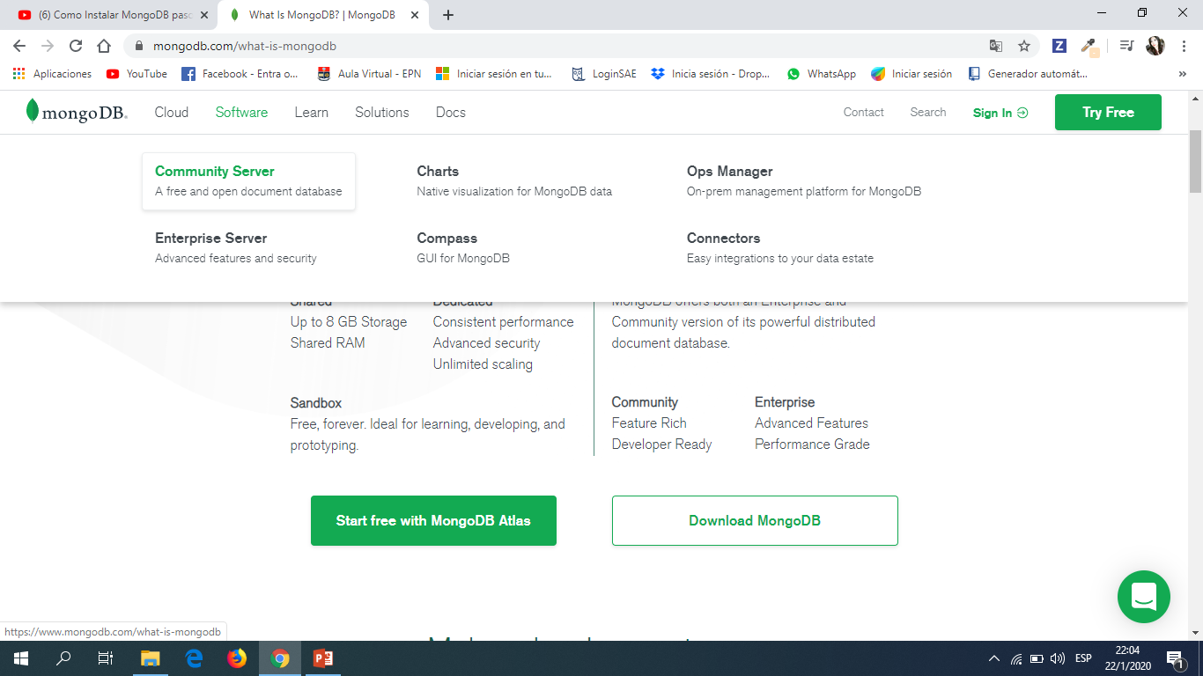
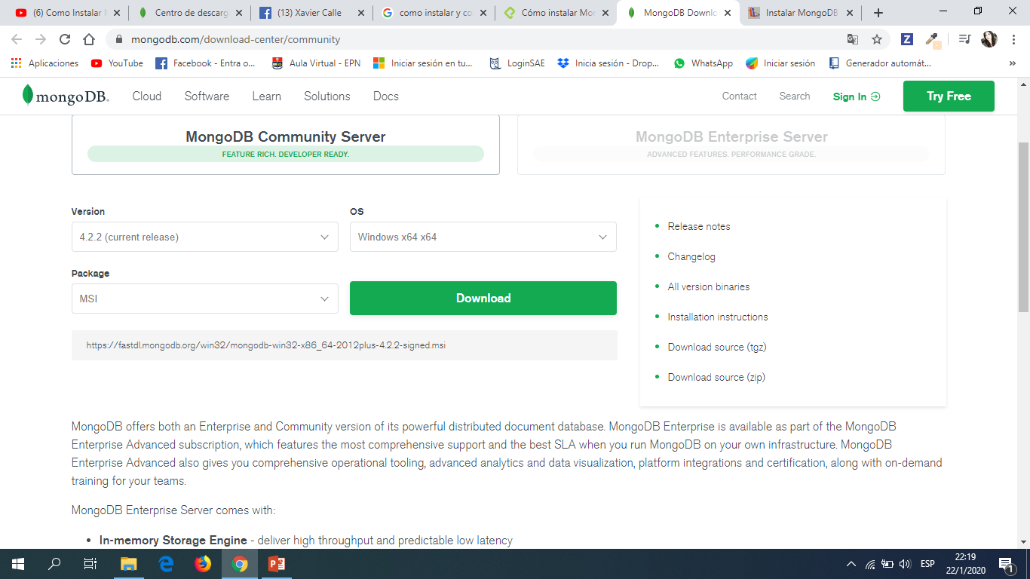
Seleccionamos Comunity Server
Seleccionamos el SO, la versión Current (la más actual), y el tipo de paquete, en ese caso será el paquete MSI ya que es el instalable.

Slide 5
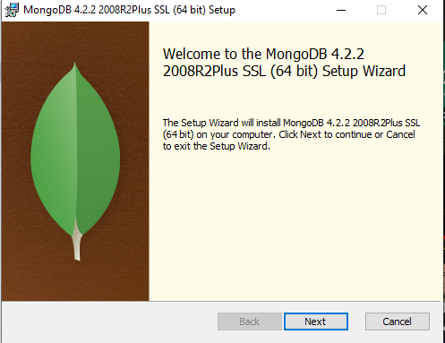
El archivo se debe encontrar por lo general en la carpeta Descargas o Downloads de Windows.
Por lo general se instala en una ruta de C:\Program Files o C:\Archivos de Programas,
En Windows el servidor de Mongo se llama mongod.exe y el cliente o shell mongo.exe.
Ejecutamos el instalador

Slide 6
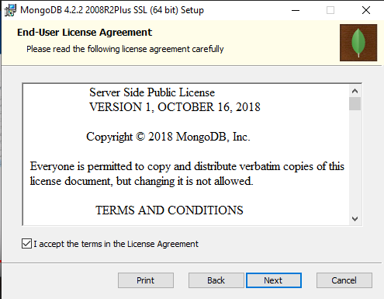
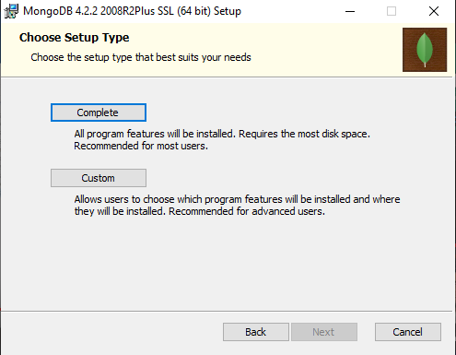
Aceptamos términos y condiciones
Escogemos Custom para saber qué características del programa deseamos tener.

Slide 7
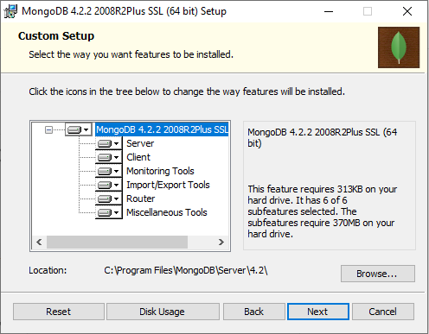
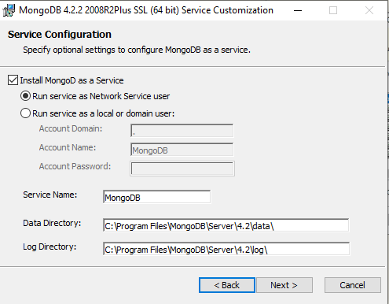
Corroboramos los programas que necesitamos.
Elejimos que MongoDb se ejecute como servicio (opcional).

Slide 8
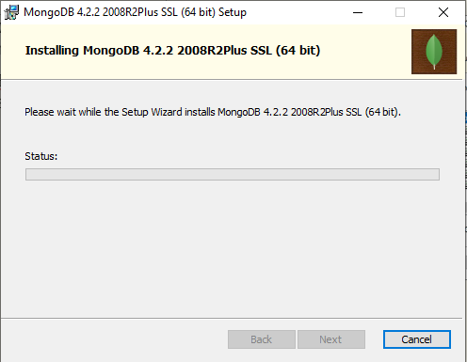
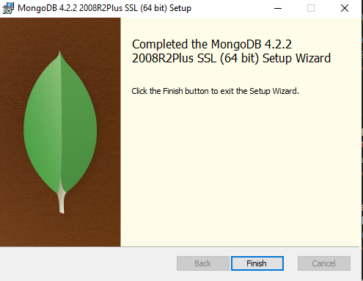
Continuamos con la instalación, hasta finalizarla

Slide 9
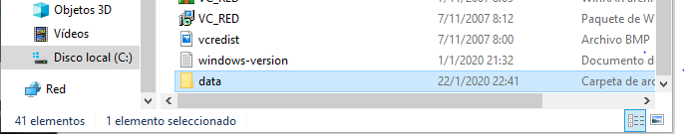
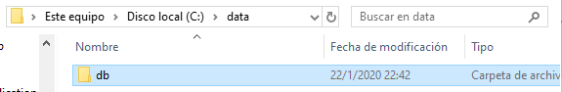
El siguiente paso, es crear una carpeta llamada : data y dentro de ella otra llamada: db en C:\ ya sea mediante interfaz gráfica o la shell

Slide 10
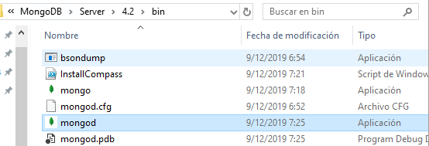
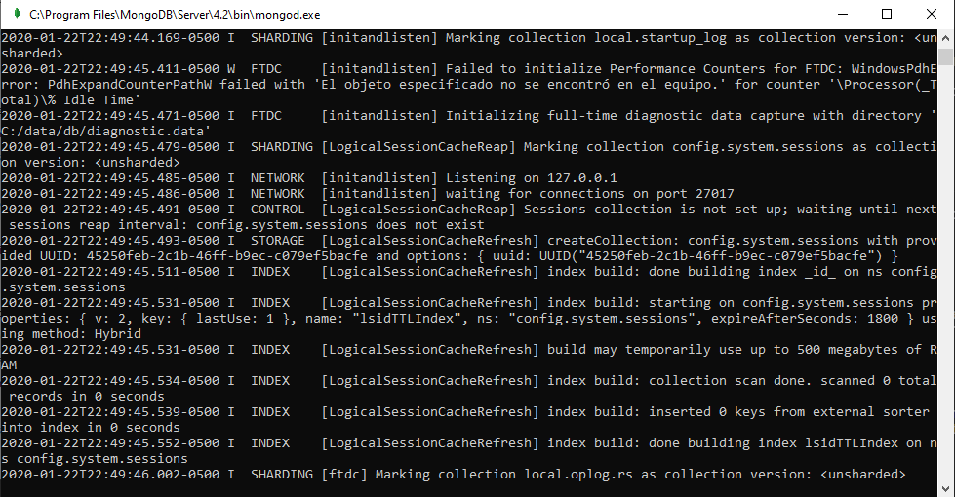
Ejecutamos en primer lugar mongod.exe para activar el servicio, y quede en segundo plano.

Slide 11
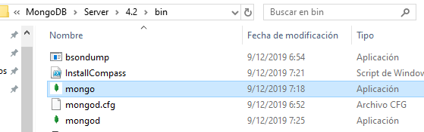
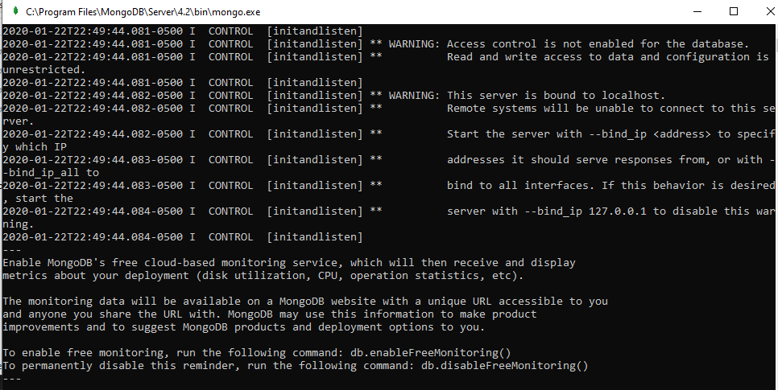
Luego arrancamos la consola de mongo mongo.exe para poder trabajar con la Base de Datos, dejando ya activo el servicio de Mongo.

Slide 12
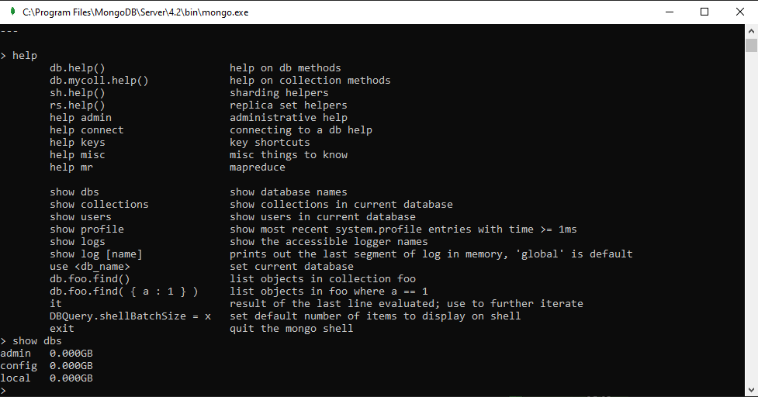
Comprobamos que Mongo ya esta funcionando insertando comandos en este caso _ show dbs para que nos muestre las bases que nos da por defecto.

Slide 13

Uso de la base de datos

Slide 14
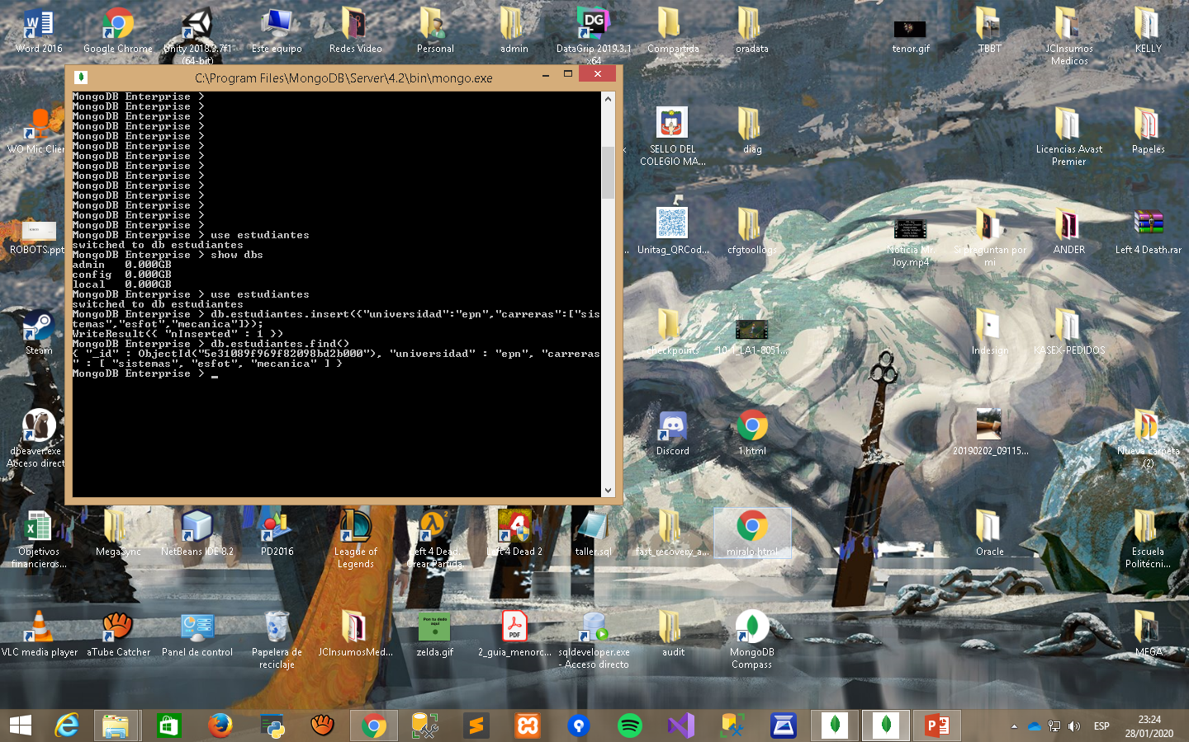
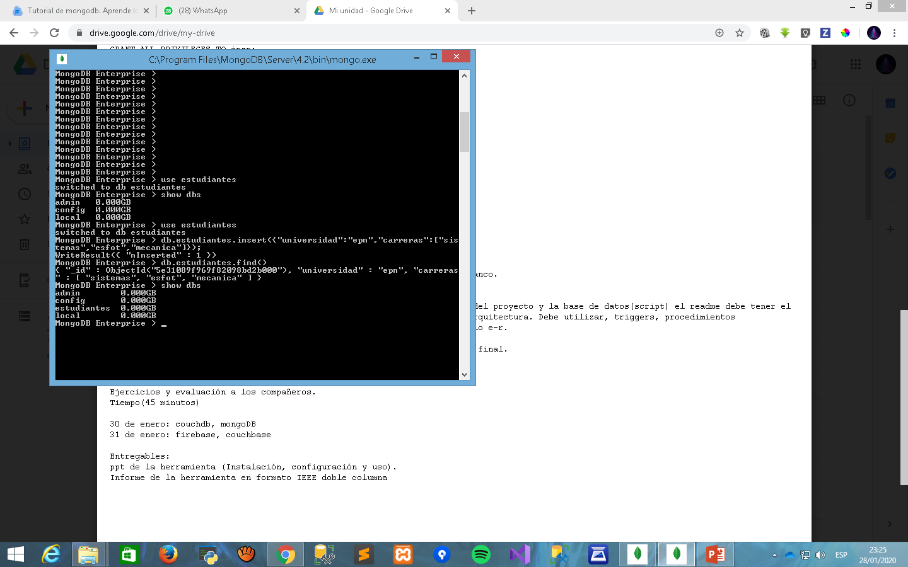
Creación de una base de datos
Para crear una base de datos en mongodb debemos escribir el comando: use [nombre de la base]
El comando sirve para seleccionar una base en concreto y si no existe la crea.
Cabe recalcar que la base de datos creada no se muestra hasta que se interactúa con ella.

Slide 15
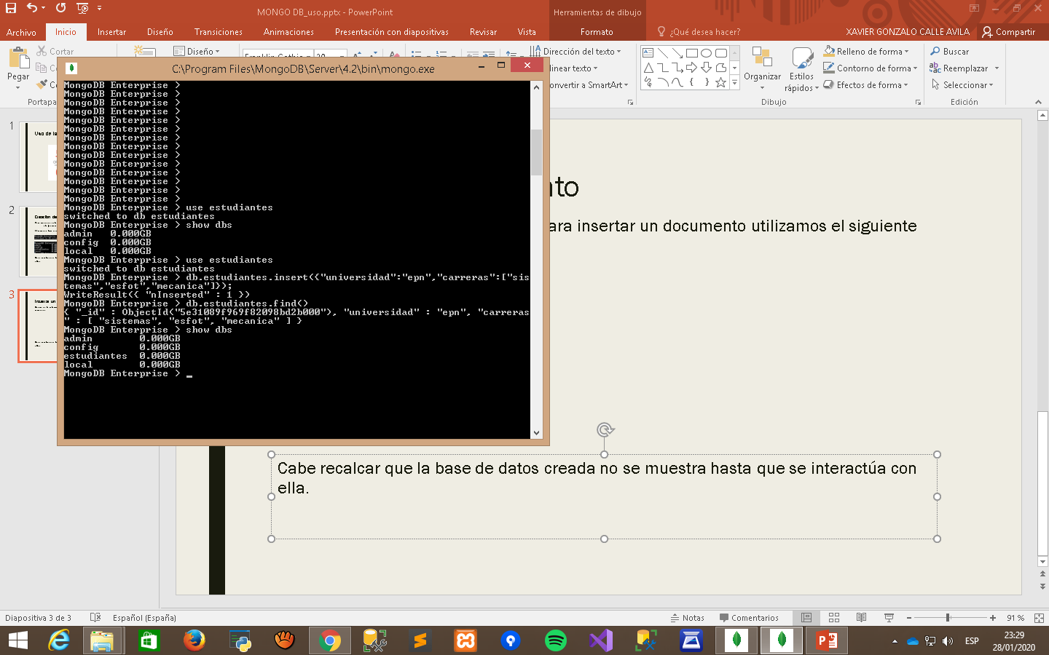
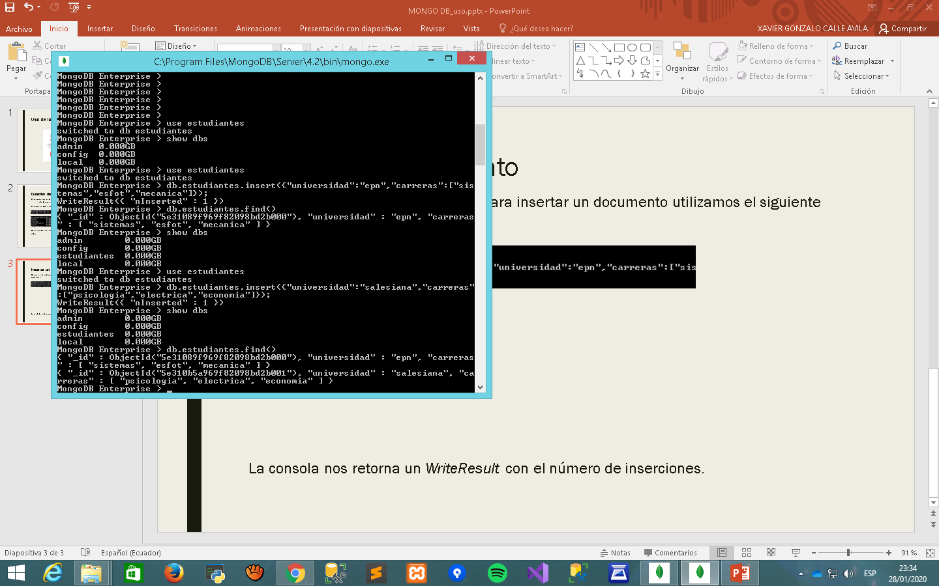
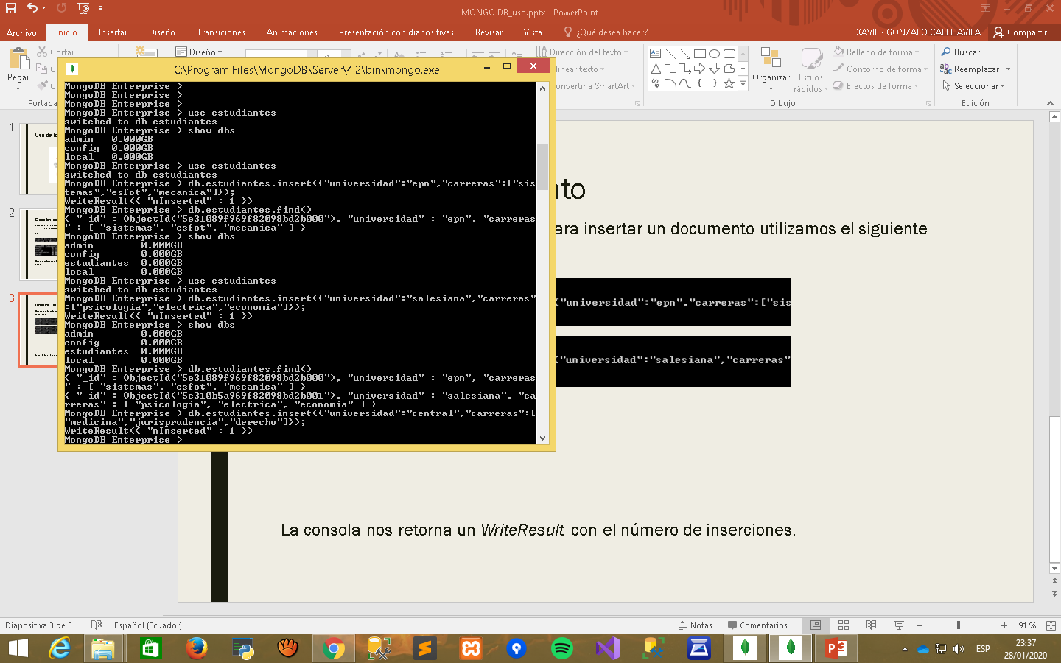
Insertar un documento
Dentro de la colección estudiantes para insertar un documento utilizamos el siguiente comando.
La consola nos retorna un WriteResult con el número de inserciones.

Slide 16
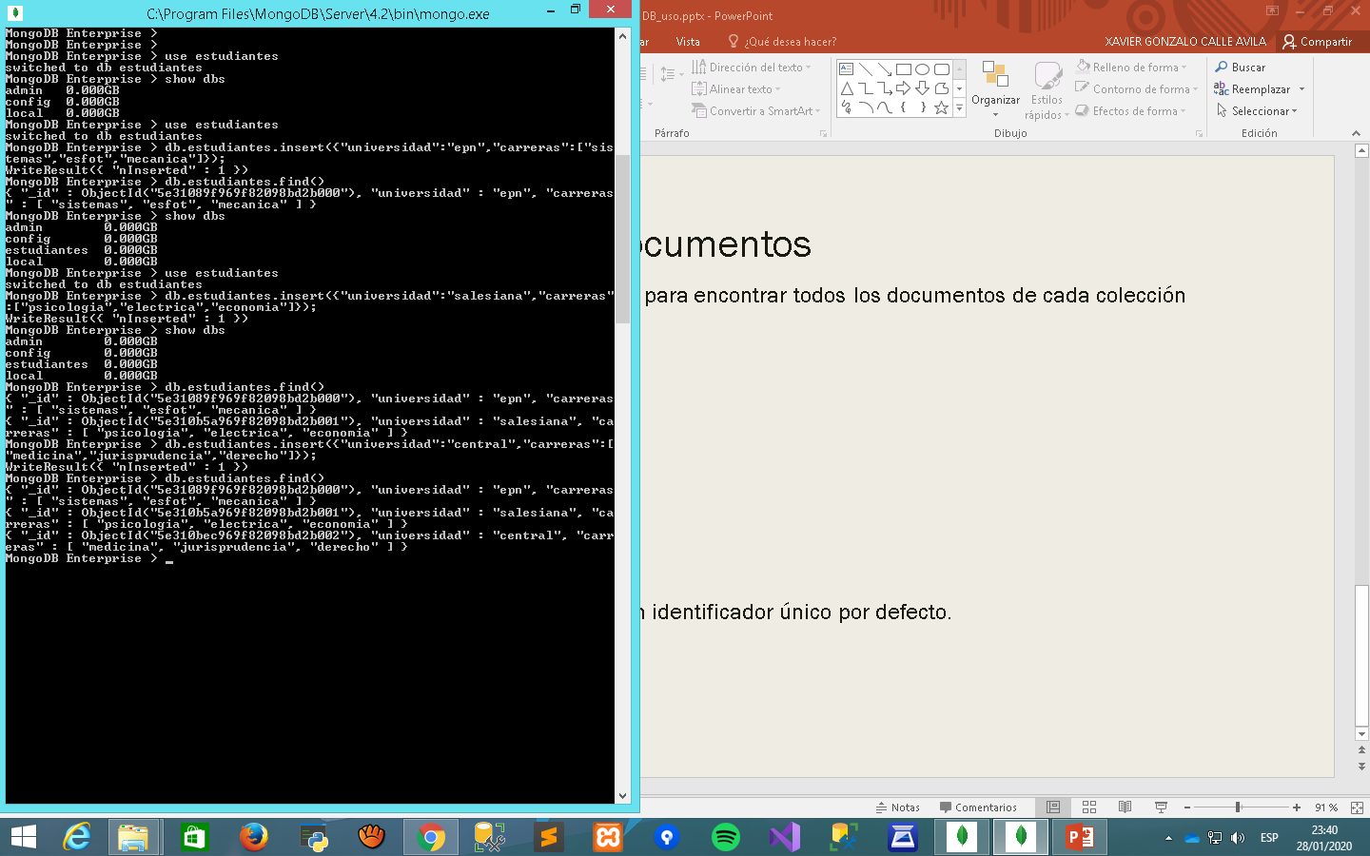
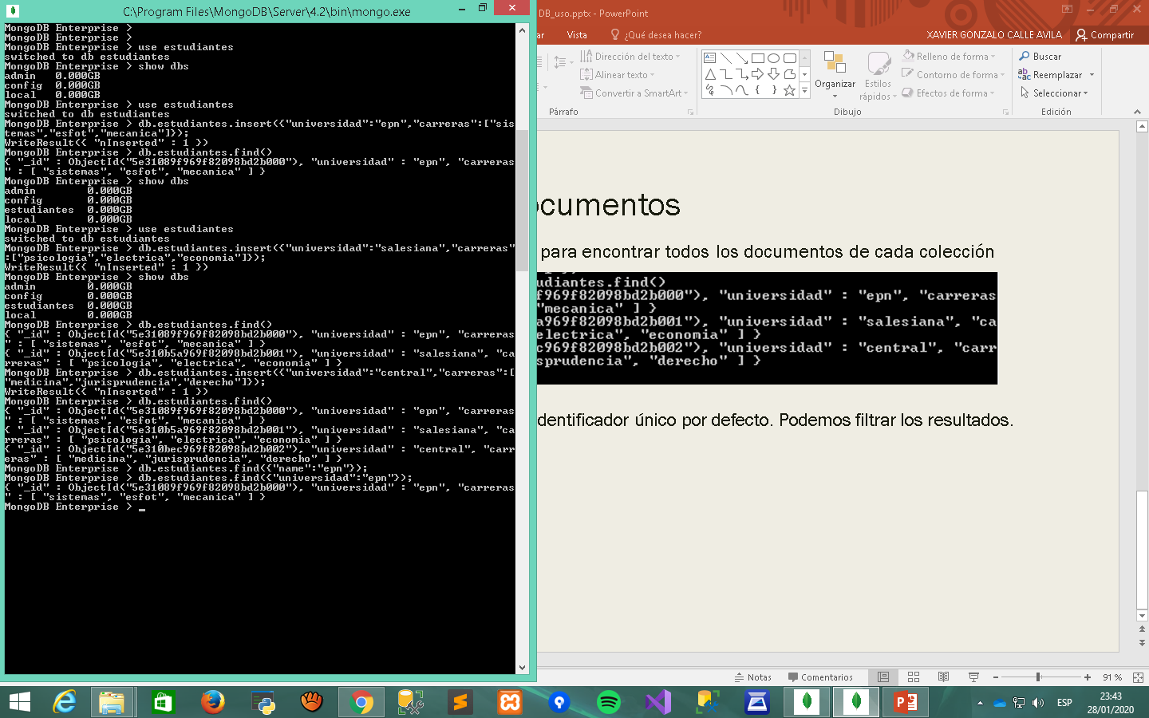
Consultar los documentos
Utilizamos el comando find() para encontrar todos los documentos de cada colección
A cada objeto se le asigna un identificador único por defecto. Podemos filtrar los resultados.

Slide 17
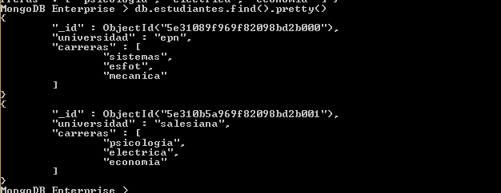
Consultar los documentos
Utilizamos el comando pretty() para mostrar los documentos.

Slide 18
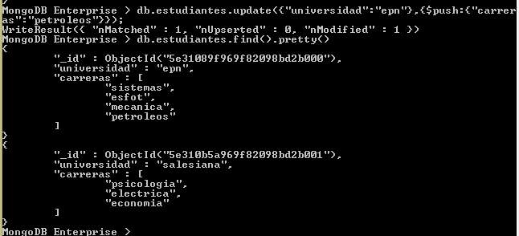
Actualizar un documento
Para actualizar un documento usamos el comando update.
En el ejemplo añadimos una carreara ala lista de modelos del documento existente en la colección.

Slide 19
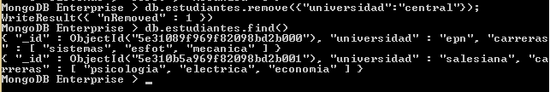
Eliminar un documento
Para borrar un documento usamos el comando remove.
La consola nos retorna un WriteResult con el número de filas eliminadas.

Slide 20
1.- Descripción:
Los desarrolladores de una aplicación web han contratado nuestros servicios para la captura y almacenamiento de las trazas dejadas por los usuarios de su aplicación. La información que obtenemos del usuario es un identificador de usuario, la URL que ha accedido el usuario, la aplicación a la que pertenece dicha URL (por ejemplo, cliente o gestor) y la fecha y hora en la que se ha producido la acción

Slide 21
.Además de almacenar estos datos, se nos solicita una serie de informes respecto a ellos:
Id: identificador usuario.
URL: link
Aplicación: ya sea sistema web o servicio rest, entre otros
Fecha_hora: momento en que se ejecuta la acción

Slide 22
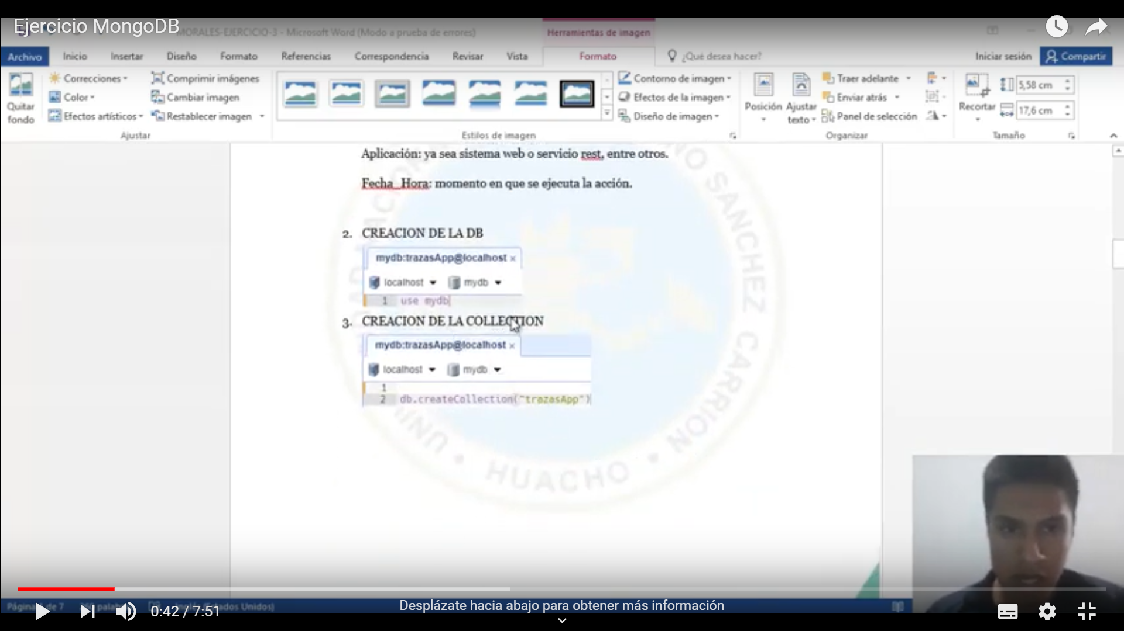
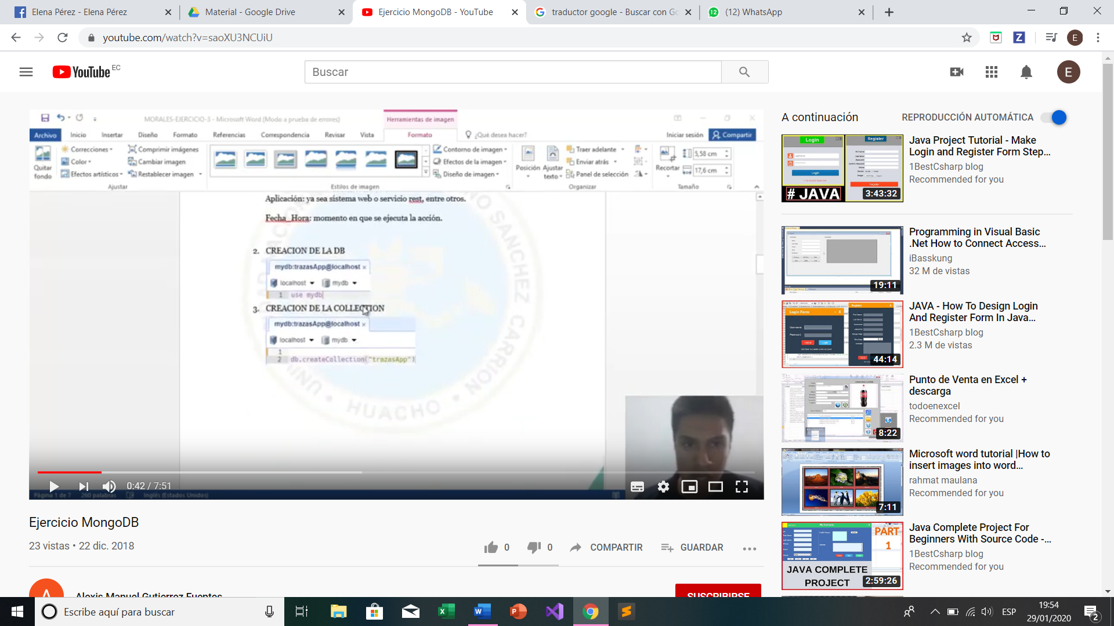
2.-CREACION DE LA DB
3.- CREACION DE COLLECTION

Slide 23
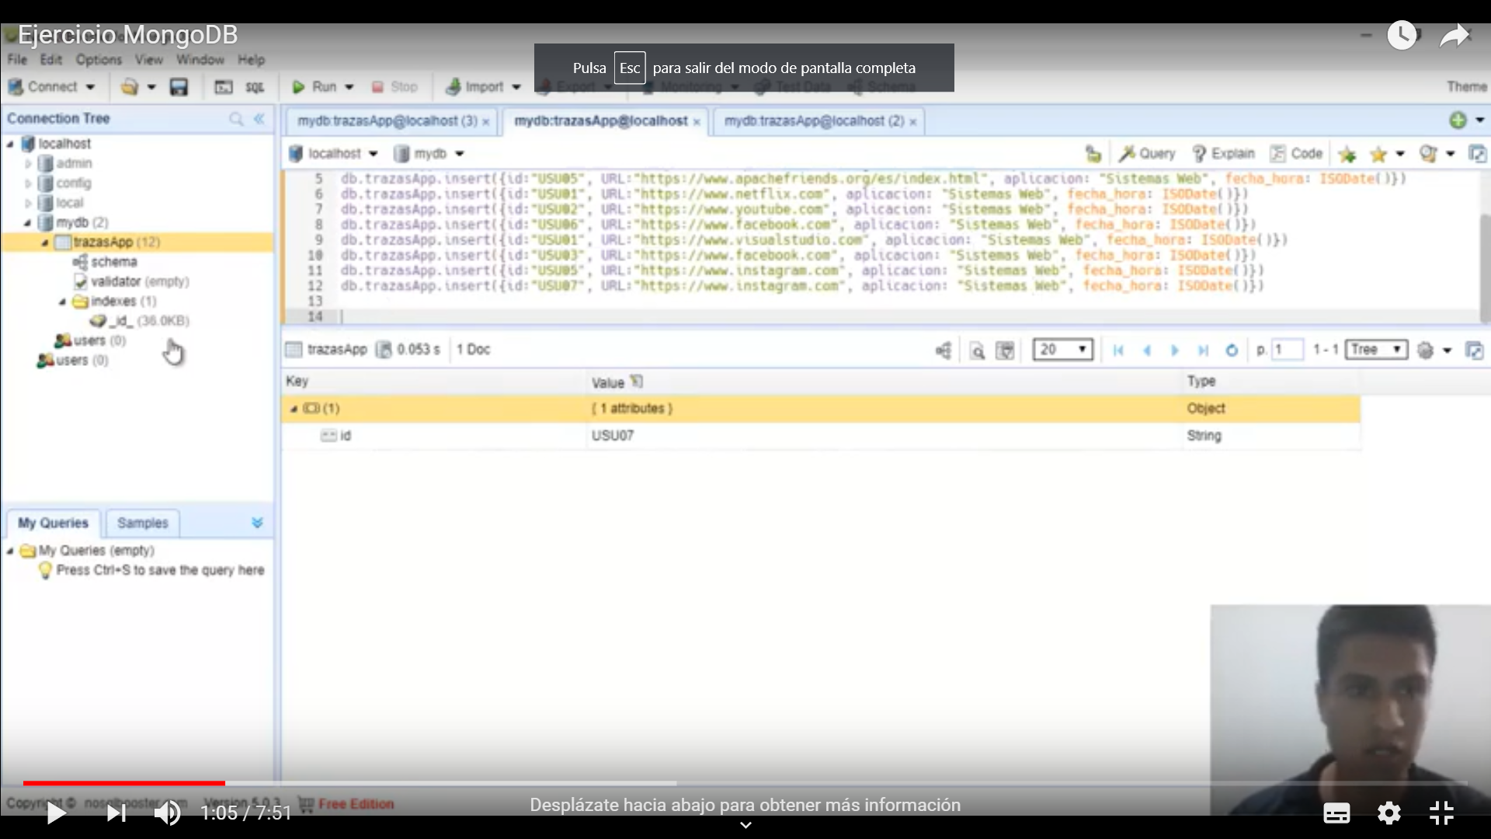
4.- INSERTAR DATOS

Slide 24
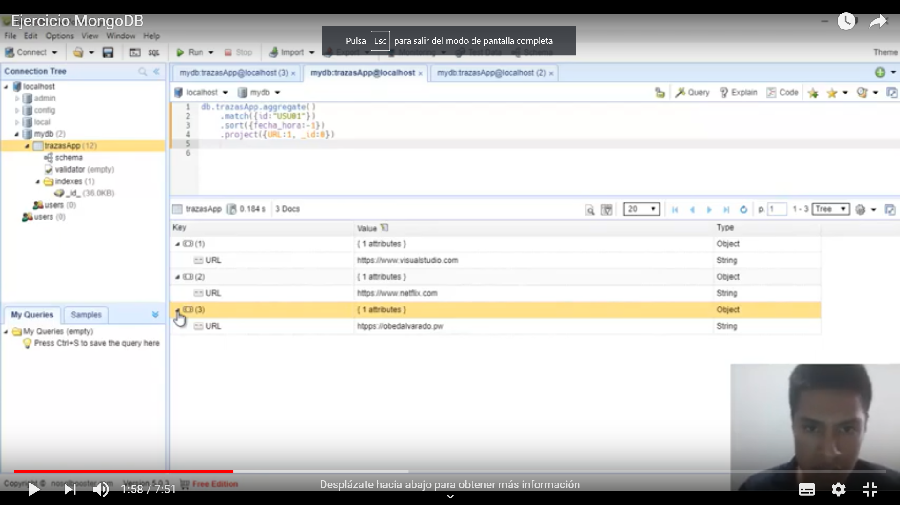
5.- CONSULTAS
5.1.- listado de las URL, accedidas por un usuario en concreto, ordenado por fecha y hora de acceso.

Slide 25
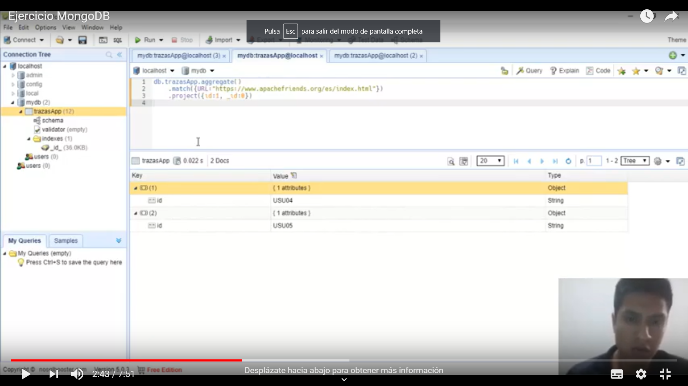
5.2.- Listado de todos los usuarios que han accedido a una URL del gestor

Slide 26
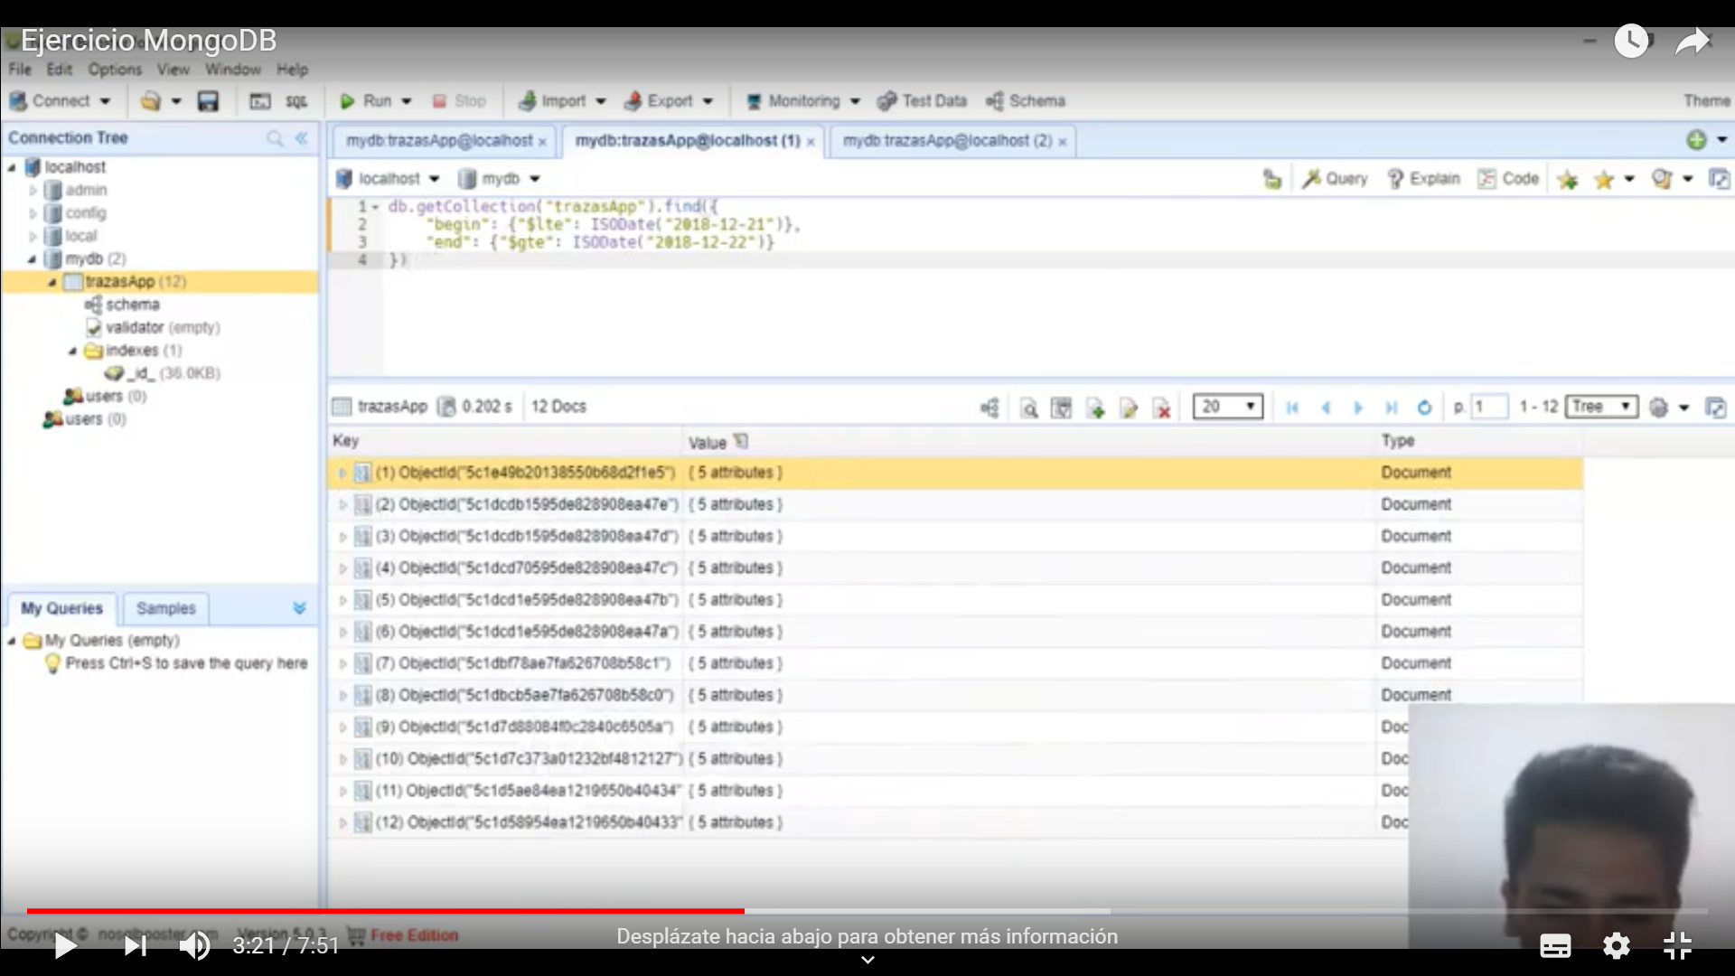
5.3.- Listado de todos los usuarios que han accedido a la aplicación en un rango de tiempo específico.

Slide 27
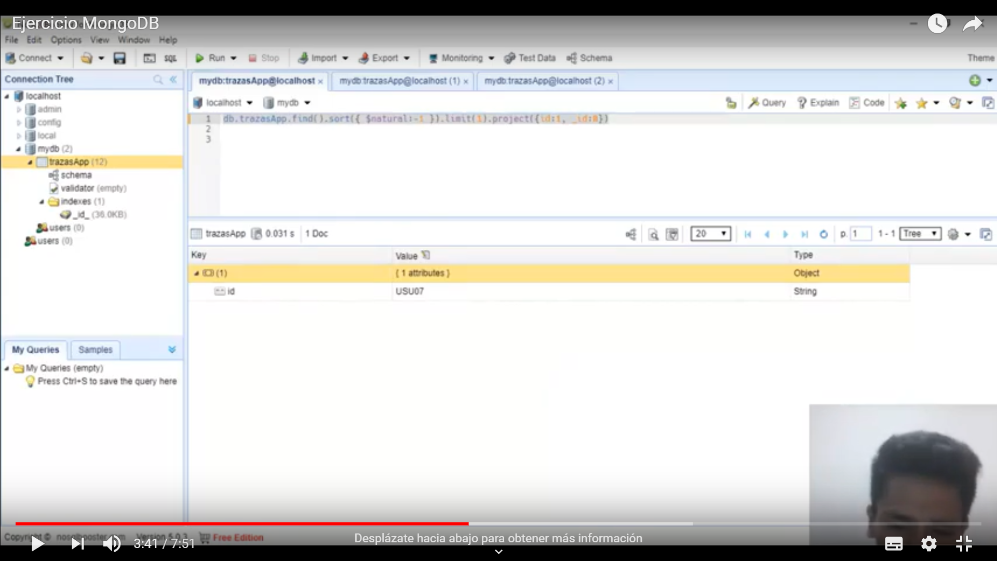
5.4.- Identificador del ultimo usuario que ha utilizado la aplicación.

Slide 28
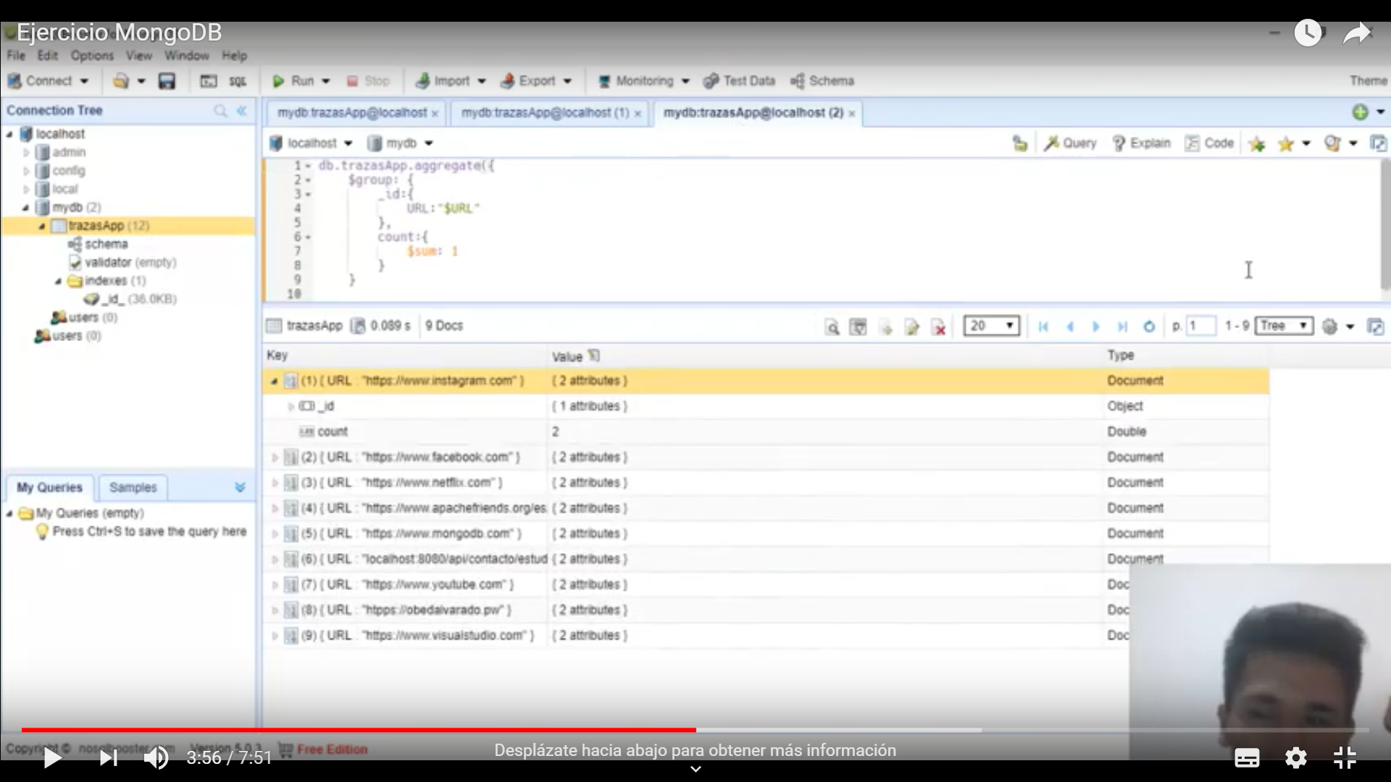
5.5.- Listado de todas las URL almacenadas y el numero de accesos que ha tenido cada una.

Slide 29
Ejercicio Fácil

Slide 30
Ejercicio
Crear una base de datos, en la cual se creará una colección con dos documentos en los que se escribirá el nombre, el apellido y la edad. Además buscar un documento por el campo nombre.

Slide 31
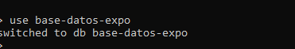
Creación de la base
Usar el comando “use nombre-base-datos”

Slide 32
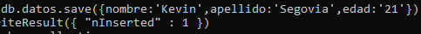
Creación de la colección
Usar el comando “db.nombre-colecion.save(campos) o a su ves db.nombre-colección.insert(campos)”

Slide 33
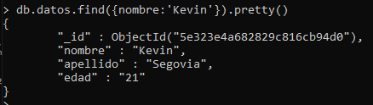
Buscar documento
Usar el comando “db.nombre-coleccion.find(campo por el que se quiere buscar)”

Slide 34

Evaluación

Slide 35
ENUNCIADO DEL PROBLEMA
Se precisa diseñar un blog de noticias donde los usuarios registrados pueda publicar sus comentarios:
Cada autor tiene un nombre, un nombre de usuario, una cuenta de Twitter y una descripción. Además, de forma opcional, los usuarios pueden proporcionar como datos su dirección postal (calle, número, puerta, C.P., ciudad) o sus teléfonos de contacto (pueden tener varios).
Las noticias tienen un título, un cuerpo y una fecha de publicación. Son publicadas por un autor y pueden contener o no, una lista de tags.
Las noticias reciben comentarios, quedando registrado la persona que lo escribió, el comentario escrito y el momento en el que lo hizo.

Slide 36
Diseño
usuario
nombre_usuario: string cuenta_twitter: string nombre: string descripcion: string telefonos: texto[] [0..1] direccion: {calle: texto,
numero: texto, ciudad: texto, cp: texto} [0..1]
noticia
1
<-AUTOR
0..*
titulo: string cuerpo: string fecha: string
tags: string[] [0..1]
1
1
comentario
0..*
<-AUTOR
fecha: datetime cuerpo: string
<-TIENE
0..*

Slide 37
Consultas frecuentes sobre la BD
Consultas de los datos del usuario por nombre de usuario y por cuenta de Twitter:
Agrupación por código postal (contar el número de usuarios de cada C.P).
Consultas por número de teléfono.
Consultas de noticias publicadas por usuarios
10 últimas noticias publicadas ordenadas por fecha (de más reciente a más antigua).
Número de comentarios por noticia, por día o por usuario.

Slide 38
Crear una colección
Recordemos:
“no es necesario crear una colección de forma explícita”
Se pueden insertar documentos sobre campos sobre colecciones que aún no tengan documento alguno.
En MongoDB, no hay esquemas.
En cada colección, los documentos pueden tener diferentes campos.
Control por parte del cliente: la aplicación que accede a la base de datos MongoDB es responsable de cómo evolucione el esquema.

Slide 39
Modelo físico de usuarios
Cuestiones a tener en cuenta en su “diseño” (por ahora nos olvidamos de que las noticias y los comentarios existen):
Teléfonos de contacto:
¿Varios campos en un sub-documento?.
¿Array de teléfonos?.
Dirección postal con varios campos:
¿Sub-documento?.

Slide 40
Modelo físico de usuarios
Opción 1: Varios teléfonos en varios campos y dirección considerada como campos independientes.
nombre_usuario: 'Frank_blog', nombre: 'Frank', cuenta_twitter: 'Frank_USE',
descripcion: 'blogger aficionado’, telefono1: '73128989',
telefono2: '840932834', calle: 'Av. de los Castros', numero: '2256',
cp: '39005',
ciudad: 'Santander‘
Requiere crear índices que garanticen unicidad sobre “nombre_usuario” y “cuenta_twitter”
Requeriría crear un índice para cada uno de los campos “telefonoX”…
¿cuántos?.
Los datos de dirección podrían agruparse como una unidad lógica y considerarse un sub-documento.

Slide 41
Insertado de datos en usuarios
Insertemos algunos datos en la colección:
db.usuario.insert({
nombre_usuario: 'Frank_blog', nombre: 'Frank', cuenta_twitter: 'Frank_USA',
descripcion: 'blogger aficionado', telefono1: '73128989',
telefono2: '111111111', calle: 'Av. de los Castros', numero: '2256',
cp: '39005',
ciudad: 'Santander'
})
db.usuario.insert({
nombre_usuario: 'Peter_blog', nombre: 'Peter', cuenta_twitter: 'Pete',
descripcion: 'blogger aficionado', telefono1: '808080',
telefono2: '4323424', calle: 'Av. de los Castros', numero: '289s',
cp: '39005',
ciudad: 'Santander'
})

Slide 42
Consultas sobre usuarios
Retornar al usuario con nombre de usuario “Frank_blog”.
db.usuario.find({nombre_usuario: “Frank_blog”})
Retornar los usuarios llamados “Peter”.
db.usuario.find({nombre: “Peter”})
Contar el número de usuarios con CP= “39005”.
db.usuario.find({cp: “39005”})
Retornar a un usuario con número de teléfono: “111111111”.
db.usuario.find({$or: [{telefono1: “111111111”}, {telefono2: “111111111”},
… ]})
Retornar nombre_usuario y cuenta_twitter, sin _id, de usuarios con CP igual o mayor que “39005”.
db.usuario.find({cp: {$gte: “39005”}},{nombre_usuario: 1,
cuenta_twitter: 1, _id:0})

Slide 43
Modelo físico de usuarios
Opción 2: teléfonos en un array, subdocumento para dirección.
{
nombre_usuario: 'Frank_blog', nombre: 'Frank', cuenta_twitter: 'Frank_USE',
descripcion: 'blogger aficionado', telefonos: ['73128989',’43278944’]
direccion:{
calle: 'Av. de los Castros', numero: '2256',
cp: '39005',
ciudad: 'Santander‘
}
}
Índice sobre Array: si este crece mucho, puede no ser efectivo.
Conceptualmente mejora el diseño para almacenar la dirección. El índice se puede seguir creando sobre CP. No hay diferencia en el rendimiento con respecto a crear el índice campo fuera sobre un del subdocumento

Slide 44
Insertado de datos en usuarios
Insertemos algunos datos en la colección:
db.usuario.insert({
nombre_usuario: 'Frank_blog',
nombre: 'Frank', cuenta_twitter: 'Frank_USA',
descripcion: 'blogger aficionado', telefono1: ['73128989', '111111111'],
direccion: {
calle: 'Av. de los Castros', numero: '2256',
cp: '39005',
ciudad: 'Santander'
}
})
db.usuario.insert({
nombre_usuario: 'Peter_blog',
nombre: 'Peter', cuenta_twitter: 'Pete',
descripcion: 'blogger aficionado', telefono1: ['808080', '4323424'],
direccion: {
calle: 'Av. de los Castros', numero: '289s',
cp: '39005',
ciudad: 'Santander'
}
})

Slide 45
Consultas sobre usuarios
Retornar al usuario con nombre de usuario “Frank_blog”.
db.usuario.find({nombre_usuario: “Frank_blog”})
Retornar los usuarios llamados “Peter”.
db.usuario.find({nombre: “Peter”})
Contar el número de usuarios con CP= “39005”.
db.usuario.find({“direccion.cp”: “39005”})
Retornar a un usuario con número de teléfono: “111111111”.
db.usuario.find({telefono1: “111111111”})
Retornar nombre_usuario y cuenta_twitter, sin _id, de usuarios con CP igual o mayor que “39005”.
db.usuario.find({“direccion.cp”: {$gte:
“39005”}},{nombre_usuario: 1, cuenta_twitter: 1, _id:0})

Slide 46
Modelo físico de usuarios
Opción 3: que el _id sea un campo “nombre_usuario”:
{
_id: 'Frank_blog', nombre: 'Frank',
cuenta_twitter: 'Frank_USE', descripcion: 'blogger aficionado', telefonos: ['73128989',’43278944’]
direccion:{
calle: 'Av. de los Castros', numero: '2256',
cp: '39005',
ciudad: 'Santander‘
}
}
El _id es humanamente comprensible.
Ya está indizado (por defecto).

Slide 47
Insertado de datos en usuarios
Previo borrado de los datos anteriormente insertados y de los índices creados, añadimos algunos datos en la colección:
db.usuario.insert({
_id: 'Frank_blog', nombre: 'Frank',
cuenta_twitter: 'Frank_USA',
descripcion: 'blogger aficionado', telefono1: ['73128989', '11111111'],
direccion: {
calle: 'Av. de los Castros', numero: '2256',
cp: '39005',
ciudad: 'Santander'
}
})
db.usuario.insert({
_id: 'Peter_blog',
nombre: 'Peter', cuenta_twitter: 'Pete',
descripcion: 'blogger aficionado', telefono1: ['808080', '4323424'],
direccion: {
calle: 'Av. de los Castros', numero: '289s',
cp: '39005',
ciudad: 'Santander'
}
})

Slide 48
Modelo físico de las noticias
Opción 1: Datos de los usuarios en la noticia
{
titulo: “Noticia de impacto”, cuerpo: “CUERPO DE LA NOTICIA”, fecha: ISODate(“2014-10-21”), tags: [“A”,”B”],
{
nombre_usuario: 'Frank_blog', nombre: 'Frank', cuenta_twitter: 'Frank_USE',
descripcion: 'blogger aficionado', telefonos: ['73128989',’43278944’]
direccion:{
calle: 'Av. de los Castros', numero: '2256',
cp: '39005',
ciudad: 'Santander‘
}
}
}
Los datos de los usuarios se repiten y puede llevar a inconsistencias.
Imposibilidad de crear índices eficientes de
búsqueda sobre usuarios.

Slide 49
Modelo físico de las noticias
Opción 2: Referencia a las noticias en un array dentro de la colección de los usuarios
{
nombre_usuario: 'Frank_blog',
nombre: 'Frank', cuenta_twitter: 'Frank_USE',
descripcion: 'blogger aficionado',
noticias: [<REF_notica>, <REF_noticia>, …] telefonos: ['73128989',’43278944’]
direccion: {
calle: 'Av. de los Castros', numero: '2256',
cp: '39005',
ciudad: 'Santander‘
}
}
Si los muchas
usuarios publican noticias, habrá un
crecimiento
excesivo del
poco con
array: búsquedas
eficientes, incluso
índices sobre el array,
y
escrituras pesadas al tener
que actualizar los índices del array.

Slide 50
Modelo físico de las noticias
Opción 3: Referencia a los usuarios en las noticias utilizando el nombre de usuario:
Si el _id del usuario es su
nombre de usuario, es más sencillo
de almacenar (no
{
titulo: “Noticia de impacto”, cuerpo: “CUERPO DE LA NOTICIA”, fecha: ISODate(“2014-10-21”), tags: [“A”,”B”],
nombre_usuario: “Frank_blogger”
}
necesitas buscarlo en otras colecciones)
Documentos “menos pesados”.
No hay crecimiento de arrays “sin control”.
Se pueden crear índices sobre el campo “nombre_usuario” en la colección de noticias.

Slide 51
Insertando datos en noticias e indexando
Insertar varias noticias (al menos, 10 documentos) con diferentes valores en los campos y que, al menos, 3 documentos tengan varios valores en el array de tags, y otros que no tengan valor en este campo.
Queda aún por implementar los mecanismos para que se faciliten esta consulta:
10 últimas noticias publicadas ordenadas por fecha (de más reciente a más antigua).
Para ello, crearemos un índice descendente por el campo fecha y consultaremos mediante rangos o funciones de agregación sobre este campo
db.noticias.createIndex({“fecha”: -1})

Slide 52
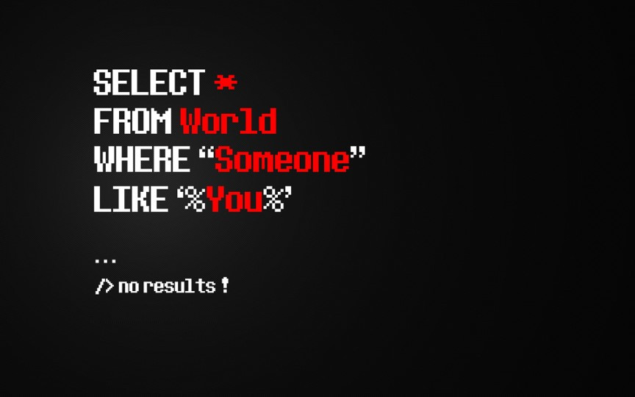
GRACIAS POR SU ATENCION…

